Slide 1
IPv6

Slide 2
IPv6
Initial motivation: 32-bit address space soon to be completely allocated.
Solutions?
Additional motivation:
header format helps speed processing/forwarding
header changes to facilitate QoS
IPv6 datagram format:
fixed-length 40 byte header
no fragmentation allowed

Slide 3
IPv6 – overview
IPv6 把IP地址的长度增加到了16个字节
IPv6简化了IP分组的首部格式
IPv6增强了对进一步扩展的支持
IPv6增强了对QoS (Quality of Service)的支持
IPv6增强了对安全的支持
IPv6增加了对 Anycast 通信方式的支持

Slide 4
IPv6的基本首部
更大的地址空间。IPv6 将地址从 IPv4 的 32 位 增大到了 128 位。
地址空间>3.4*10³⁸.如果整个地球覆盖计算机，IPv6允许每平方米拥有7*10²³个IP地址。
如果每微妙分配100万个地址，需要10¹⁹年的时间才能将所有地址分配完毕。
“地球上的每一粒沙子都可以有一个IP地址”。

Slide 5
IPv6数据报的首部
IPv6 将首部长度变为固定的 40 字节，称为基本首部(base header)。
将不必要的功能取消了，首部的字段数减少到只有 8 个。
取消了首部的检验和字段，加快了路由器处理数据报的速度。
在基本首部的后面允许有零个或多个扩展首部。
所有的扩展首部和数据合起来叫做数据报的有效载荷(payload)或净负荷。

Slide 6
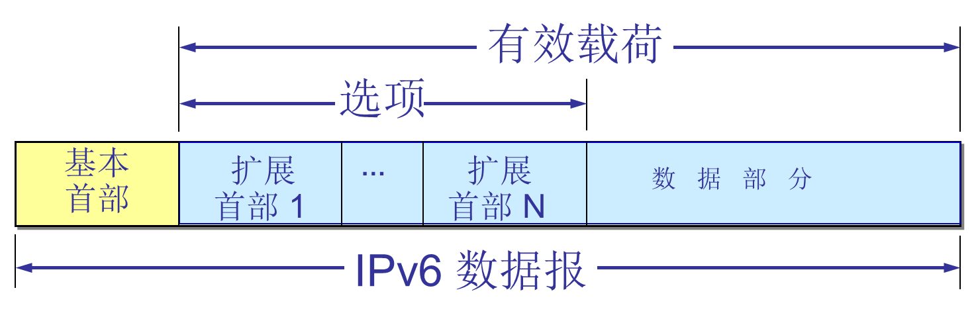
IPv6数据报的一般形式

Slide 7
位
0
4
12
16
24
31
版 本
通 信 量 类
流 标 号
有 效 载 荷 长 度
下 一 个 首 部
跳 数 限 制
源 地 址
IPv6 的
基本首部
（40 B）
（128 位）
目 的 地 址
（128 位）
IPv6 的
有效载荷
（至 64 KB）
有效载荷（扩展首部 / 数据）

Slide 8
位
0
4
12
16
24
31
版 本
通 信 量 类
流 标 号
有 效 载 荷 长 度
下 一 个 首 部
跳 数 限 制
源 地 址
IPv6 的
基本首部
（40 B）
（128 位）
目 的 地 址
（128 位t）
扩展首部 / 数据
IPv6 的
有效载荷
（至 64 KB）
有效载荷（扩展首部 / 数据）

Slide 9
IPv6数据报
位
0
4
12
16
24
31
版 本
流量类别
流 标 号
有 效 载 荷 长 度
下 一 个 首 部
跳 数 限 制
IPv6
的
基
本
首
部
40 B
源 地 址
（128 位）
目 的 地 址
（128 位）
版本(version)—— 4 位。它指明了协议的版本，对 IPv6 该字段总是 6。

Slide 10
IPv6数据报
位
0
4
12
16
24
31
版 本
流量类别
流 标 号
有 效 载 荷 长 度
下 一 个 首 部
跳 数 限 制
IPv6
的
基
本
首
部
40 B
源 地 址
（128 位）
目 的 地 址
（128 位）
流量类别(traffic class)—— 8 位。这是为了区分不同的 IPv6 数据报的类别或优先级。目前正在进行不同的流量类别性能的实验。

Slide 11
IPv6数据报
位
0
4
12
16
24
31
版 本
流量类别
流 标 号
有 效 载 荷 长 度
下 一 个 首 部
跳 数 限 制
IPv6
的
基
本
首
部
40 B
源 地 址
（128 位）
目 的 地 址
（128 位）
流标号(flow label)—— 20 位。 “流”是互联网络上从特定源点到特定终点的一系列数据报， “流”所经过的路径上的路由器都保证指明的服务质量。
所有属于同一个流的数据报都具有同样的流标号。

Slide 12
IPv6数据报
位
0
4
12
16
24
31
版 本
流量类别
流 标 号
有 效 载 荷 长 度
下 一 个 首 部
跳 数 限 制
IPv6
的
基
本
首
部
40 B
源 地 址
（128 位）
目 的 地 址
（128 位）
有效载荷长度(payload length)—— 16 位。它指明 IPv6 数据报除基本首部以外的字节数（所有扩展首部都算在有效载荷之内），其最大值是 64 KB。

Slide 13
IPv6数据报
位
0
4
12
16
24
31
版 本
流量类别
流 标 号
有 效 载 荷 长 度
下 一 个 首 部
跳 数 限 制
IPv6
的
基
本
首
部
40 B
源 地 址
（128 位）
目 的 地 址
（128 位）
下一个首部(next header)—— 8 位。它相当于 IPv4 的协议字段或可选字段。

Slide 14
IPv6数据报
位
0
4
12
16
24
31
版 本
流量类别
流 标 号
有 效 载 荷 长 度
下 一 个 首 部
跳 数 限 制
IPv6
的
基
本
首
部
40 B
源 地 址
（128 位）
目 的 地 址
（128 位）
跳数限制(hop limit)—— 8 位。源站在数据报发出时即设定跳数限制。路由器在转发数据报时将跳数限制字段中的值减1。当跳数限制的值为零时，就要将此数据报丢弃。

Slide 15
IPv6数据报
位
0
4
12
16
24
31
版 本
流量类别
流 标 号
有 效 载 荷 长 度
下 一 个 首 部
跳 数 限 制
IPv6
的
基
本
首
部
40 B
源 地 址
（128 位）
目 的 地 址
（128 位）
源地址—— 128 位。是数据报的发送站的 IP 地址。

Slide 16
IPv6数据报
位
0
4
12
16
24
31
版 本
流量类别
流 标 号
有 效 载 荷 长 度
下 一 个 首 部
跳 数 限 制
IPv6
的
基
本
首
部
40 B
源 地 址
（128 位）
目 的 地 址
（128 位）
目的地址—— 128 位。是数据报的接收站的 IP 地址。

Slide 17
IPv6的扩展首部
IPv6 把原来 IPv4 首部中选项的功能都放在扩展首部中，并将扩展首部留给路径两端的源站和目的站的主机来处理。
数据报途中经过的路由器都不处理这些扩展首部（只有一个首部例外，即逐跳选项扩展首部）。
这样就大大提高了路由器的处理效率。

Slide 18
六种扩展首部
在 RFC 2460 中定义了六种扩展首部：
逐跳选项
路由选择
分片
鉴别
封装安全有效载荷
目的站选项

Slide 19
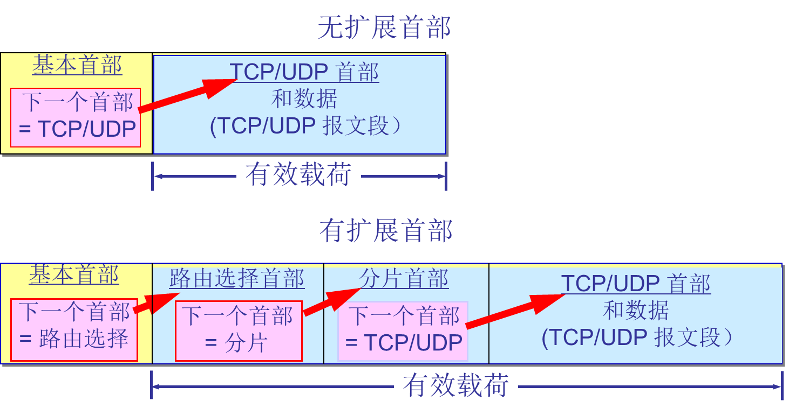
IPv6的扩展首部

Slide 20
IPv6的地址空间
IPv6 数据报的目的地址可以是以下三种基本类型地址之一：
(1) 单播(unicast) 单播就是传统的点对点通信。
(2) 组播(multicast) 组播是一点对多点的通信。
(3) 任播(anycast) 这是 IPv6 增加的一种类型。任播的目的站是一组计算机，但数据报在交付时只交付其中的一个，通常是距离最近的一个。

Slide 21
冒号十六进制记法
每个 16 位的值用十六进制值表示，各值之间用冒号分隔。
68E6:8C64:FFFF:FFFF:0:1180:960A:FFFF
零压缩(zero compression)，即一连串连续的零可以为一对冒号所取代。
FF05:0:0:0:0:0:0:B3 可以写成：FF05::B3

Slide 22
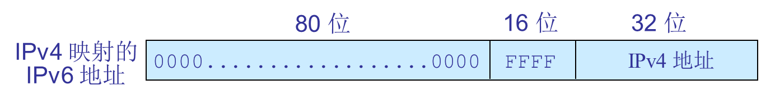
前缀为0000 0000的地址
前缀为 0000 0000 是保留一小部分地址与 IPv4 兼容的，这是因为必须要考虑到在比较长的时期 IPv4和 IPv6 将会同时存在，而有的结点不支持 IPv6。“IPv4映射的IPv6地址”
因此数据报在这两类结点之间转发时，就必须进行地址的转换。

Slide 23
IPv6 – Transition
RFC 2893 中提出了两种由IPv4向IPv6转变的方法：
Dual IP Layer (又称Dual Stack，双协议栈): 在主机和路由器上同时实现IPv4和IPv6两种协议.
Tunneling (隧道技术): 把IPv6分组封装在IPv4分组中传送。

Slide 24

Summary
IPv6数据报
IPv6地址空间

